Slide 1
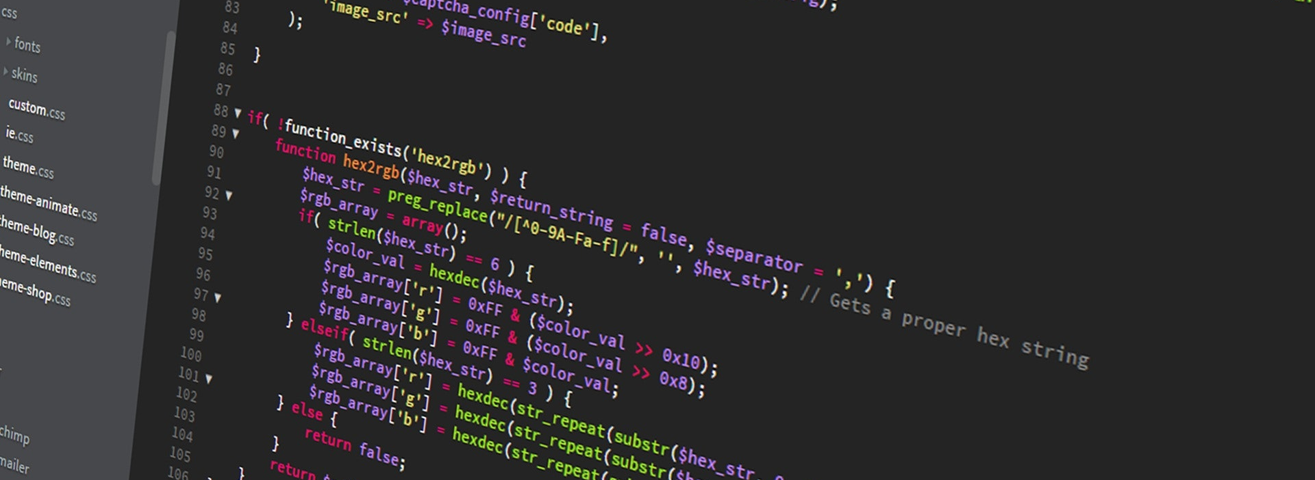
Présentation fil rouge
Hamza Ghounbaz

Slide 2


Logo & Description Siteweb
2

Slide 3
Hibamall c’un Siteweb E-commerce qui vendre des Telephones & Accessoire et des Electronique & Logiciels Ordinateurs & Tablets Office Produits d'une boutique
Pour Access le siteweb il faut tapé le lien sur brower : http://localhost/hibamall/ (local hosting)
J'ai utilisé logo de Hibamall parceque j'ai planifier de expédé les produits just sur Maroc en début de creation ce site et aprés quelque mois j'est expidé les produits a International

Slide 4
Search
chercher des produits stocker sur la base de donnée a partire de nom de ce produit en utilisation ou Description de ce Produit
Categorie
Pour les categories j'ai basé just sur des categories electronics et technoligie , il ya 4 categories , et sir panel admin t peux ajouté nouvelle categorie
List Categorie :
Phones & Accessories
Electronics & Application
Comptures & Tablets
Office Products

Slide 5
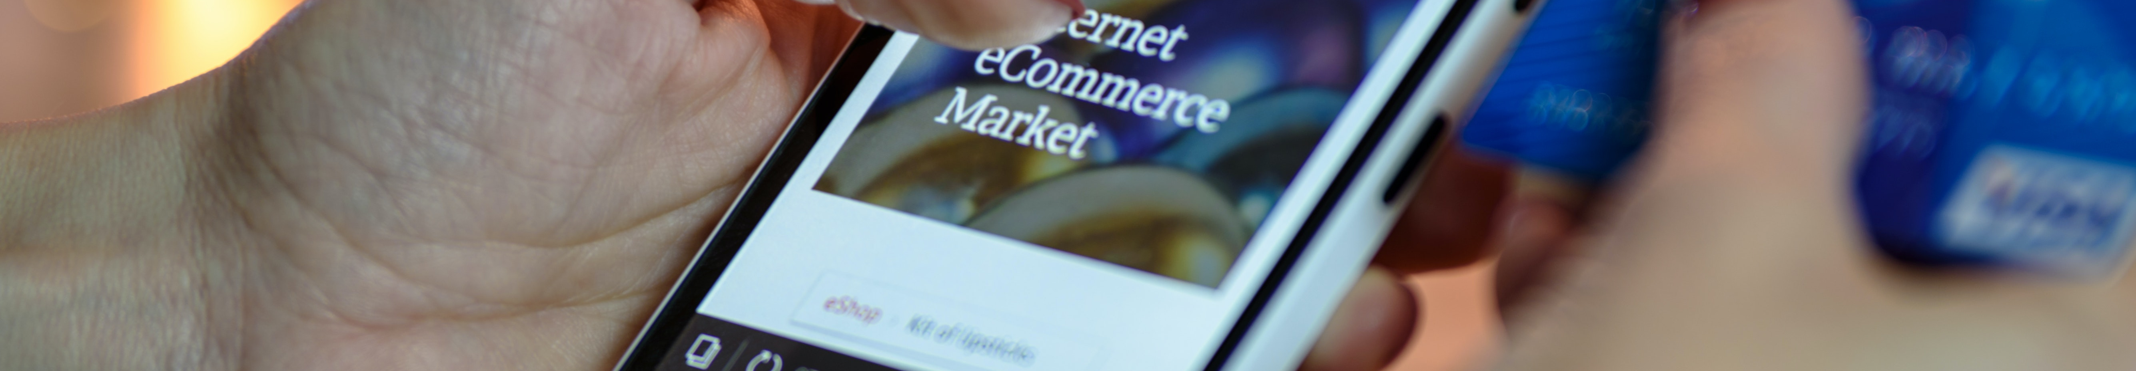
Produit
pour les produits chaque produit avait un seul id et nom et categorie de ce produit
et aussi related image + description afficher sur les details de chaque produit

Slide 6

Promotion
Pour la promotion chaque produit avais 1 ou 0
0: il ya pas un promotion
1: il ya un promotion

Slide 7
Cart
J'ai utilisé card pour grouper le contenu
Pages : Index.php , cart.php , product-details.php
Admin
Liste et Crée des annance ou modifier ou supperime
Liste et Gére les utilisateurs/admin et modifier le nom et email avec password et un input Recherche de utilisateur par le nom ou email
Page login et mot de pass pour acces a control panel
Page Register Pour Nouveau Utilisateur
Liste et Cree et modifer , suprimer les categories
Liste et Cree et modifier, suprimer les produits ou faire un promotion de produit
Un Page pour voir Message Recu par client ou Review, contact.php
Button pour Sortie ( Logout )

Slide 8

Method Payment
Sur Page cart.php il y des list produit qui veux le client achete
On Choisir PAYPAL pour Method Payment parque facile et rapide transaction
On Collete les information pour Envoi de produit a destination
Les Information Recu sur Email de de vendeur Pour Verifier L’achat
Apres L’achet , on envoyer les information a client pour suiver le produit via le site
17track.net

